Slide 1
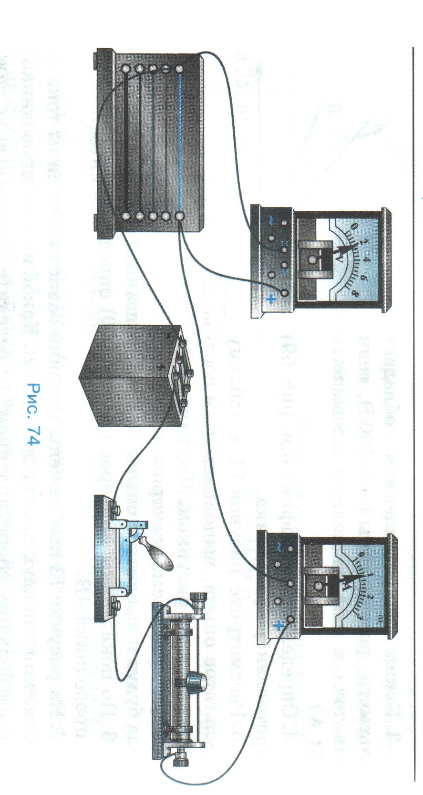
ОК10
Расчет сопротивления проводника. Удельное сопротивление. Реостаты.(§45,47)
Отчего зависит сопротивление проводника?
длина, l
R
поперечное сечение, S
рода вещества, ρ
l
R=ρ*
Сопротивление проводника
S
ρ -удельное сопротивление
R*S
ρ=
Реостат ползунковый
l
Это сопротивление проводника длиной 1м и площадью поперечного сечения 1мм²
Используется для регулирования силы тока в цепи, т.к. с помощью его можно менять сопротивление цепи
1Ом*мм²
[ρ ]=
или 1Ом*м
м

